Slide 1

Sistemas Elétricos
Aterramento Elétrico
Tipos de Aterramento;
Classificação dos sistemas de aterramento;
Tipos de sistemas de aterramento;
Aterramento de tomadas;
Classe de isolação dos equipamentos elétricos.
Aula 08

Slide 2
Aterramento Elétrico
Aterramento é a ligação intencional de um condutor à terra. Em uma instalação elétrica o aterramento pode ser de dois tipos:
Aterramento Funcional: consiste na ligação à terra de um dos condutores do sistema (o neutro), com o objetivo de garantir o funcionamento correto, seguro e confiável da instalação.
Aterramento de Proteção: consiste na ligação à terra das massas e dos elementos condutores estranhos à instalação (carcaças dos motores e transformadores, quadros metálicos etc.), com o único objetivo de proporcionar proteção contra choque elétrico por contatos indiretos.
Algumas vezes são realizados aterramentos “conjuntos”, funcionais e de proteção.

Slide 3
Aterramento Elétrico
Com o aterramento objetiva-se:
assegurar sem perigo o escoamento das correntes de falta e fuga para terra, satisfazendo as necessidades de segurança das pessoas e funcionais das instalações.
Em princípio, todos os circuitos de distribuição e terminais devem possuir um condutor de proteção que convém fique no mesmo eletroduto dos condutores vivos do circuito.
O aterramento é executado com o emprego de :
Condutor de proteção
Eletrodo de aterramento
Betonita ou gel para melhorar o contato entre a haste e o solo.

Slide 4
Identificação dos condutores de Aterramento
O condutor de proteção (“TERRA”) é designado por PE;
O condutor neutro é designado pela letra N;
Quando o condutor tem funções combinadas de neutro e de condutor de proteção, é designado por PEN;
Os condutores de proteção (PE) deve ser dupla coloração verde-amarelo ou, opcionalmente, a cor verde;
No caso dos condutores PEN deve ser usada a cor azul-claro (a mesma que identifica o neutro), com indicação verde-amarelo nos pontos visíveis e/ou acessíveis.

Slide 5
Classificação dos Sistemas de Aterramento
A NBR 5410 classifica os sistemas de aterramento de acordo com a seguinte notação:
A primeira letra indica a situação da alimentação em relação à terra.
T – para um ponto diretamente aterrado.
I – isolação de todas as partes vivas em relação à terra ou emprego de uma impedância de aterramento, a fim de limitar a corrente de curto-circuito para a terra.
A segunda letra indica a situação das massas em relação à terra.
T – para massas diretamente aterradas, independentemente de aterramento eventual de um ponto de alimentação.
N – massas ligadas diretamente ao ponto de alimentação aterrado (normalmente, é o ponto neutro).

Slide 6
Classificação dos Sistemas de Aterramento
Outras letras (eventualmente), para indicar a disposição do condutor neutro e do condutor de proteção.
S – quando as funções de neutro e de condutor de proteção são realizadas por condutores distintos (ou separados).
C – quando as funções de neutro e de condutor de proteção são combinadas num único condutor (que é o condutor PEN).
Observação: Quando a alimentação se realizar em baixa-tensão, o condutor neutro deve sempre ser aterrado na origem da instalação do consumidor, ou seja, no quadro geral.

Slide 7
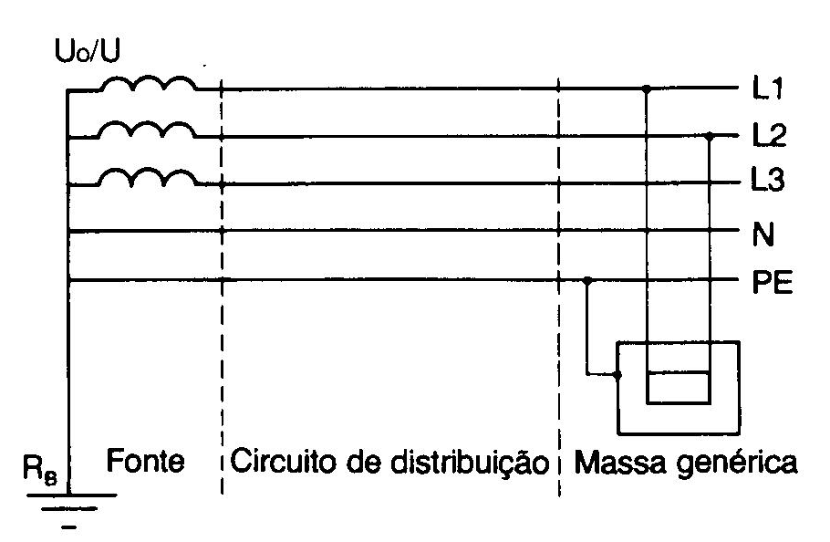
Classificação dos Sistemas de Aterramento
Sistema TN-S

Slide 8
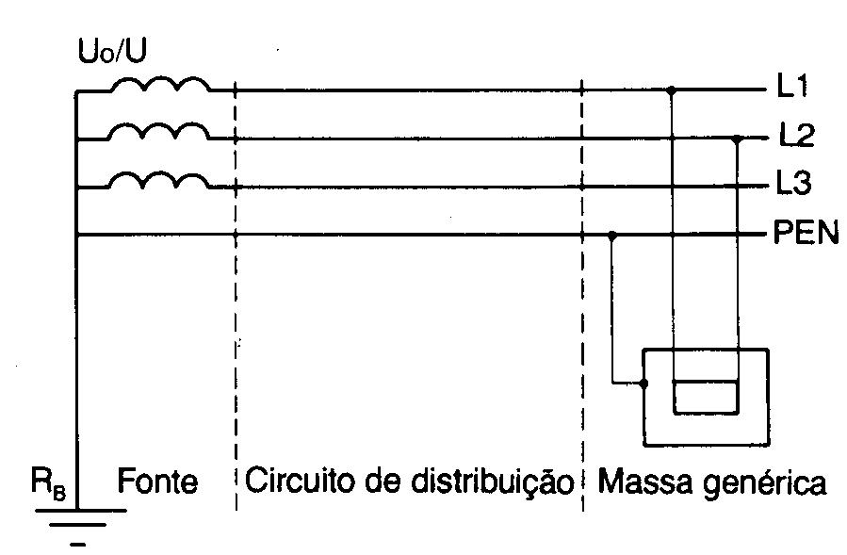
Classificação dos Sistemas de Aterramento
Sistema TN-C

Slide 9
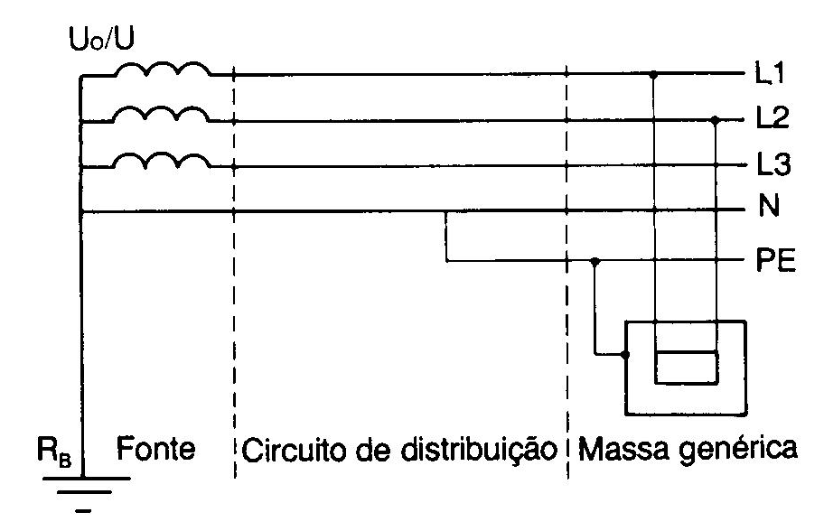
Classificação dos Sistemas de Aterramento
Sistema TN-C-S (Clássico)

Slide 10
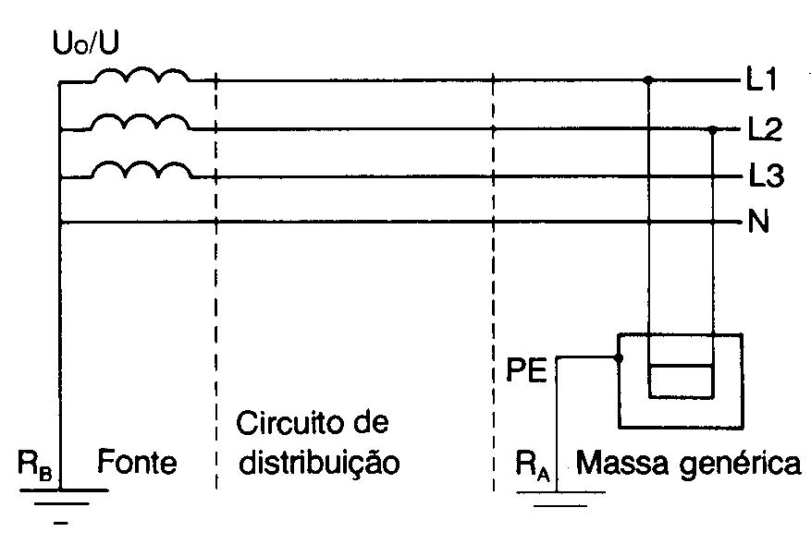
Classificação dos Sistemas de Aterramento
Sistema TT (Clássico)

Slide 11
Seção mínima dos condutores de proteção em relação à Seção dos condutores Fases
Seção dos condutores fases (S) (mm²) | Seção mínima dos condutores de proteção (S’) (mm²)
S ≤ 16 | S’ = S
16 < S ≤ 35 | S’ = 16
S > 35 | S’ ≥ S/2

Slide 12
Classe de Isolação dos Equipamentos Elétricos
Classe de Isolação | Características do Equipamento | Exemplos
0 | Só possui a isolação básica, carcaça plástica. | Liquidificador, Ventilador,...
0, I | Tomada com dois pinos (F+N) e o condutor de proteção fixado na carcaça do equipamento. | Freezer, Geladeira, Máquina de Lavar Roupa,...
I | Tomada com três pinos (F+N+T). | Ar Condicionado, Computador,...
II | Além da isolação básica (carcaça plástica) existe uma isolação complementar (blindagem). | Chuveiro Elétrico, Furadeira,...
III | Equipamentos que trabalham com Extra Baixa Tensão de Segurança (EBTS – 12 V, no máximo). | Lâmpadas sub-aquáticas, Banheiras,...

Slide 13
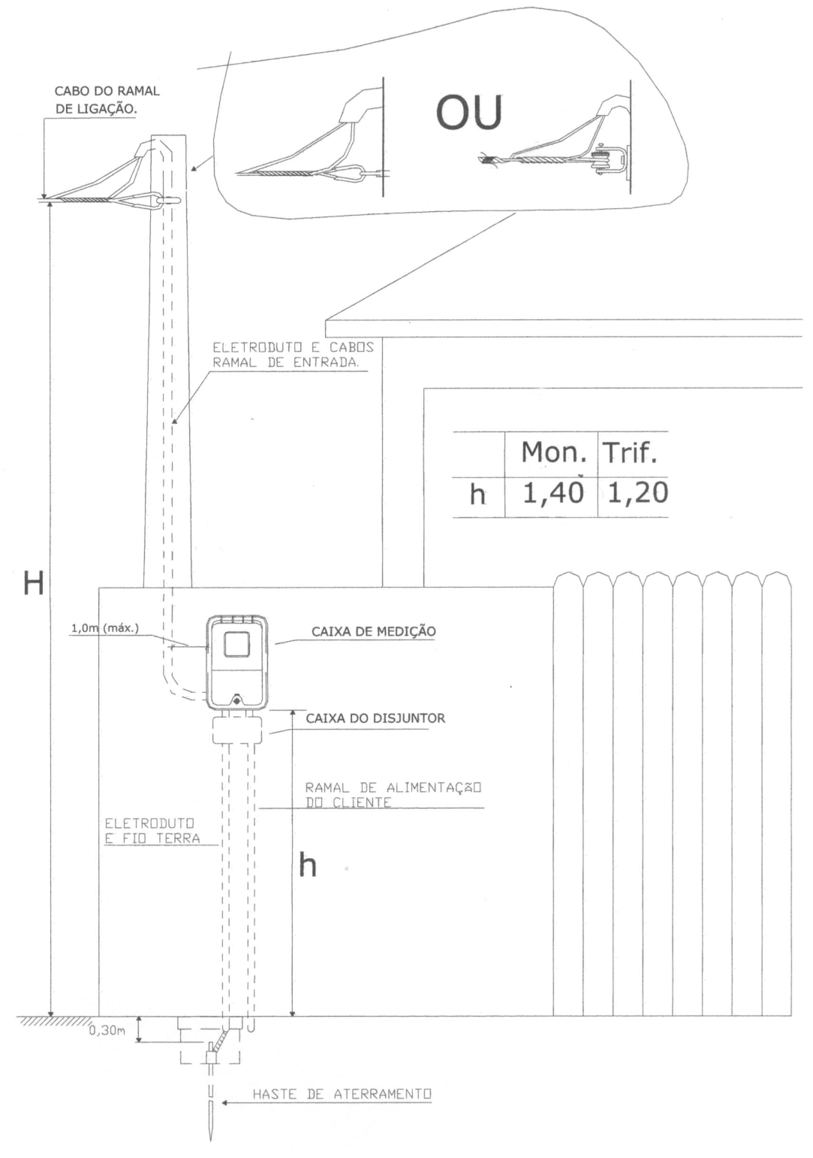
Padrão de Entrada adotado pela COSERN (Alimentação por rede pública BT)

